Slide 1
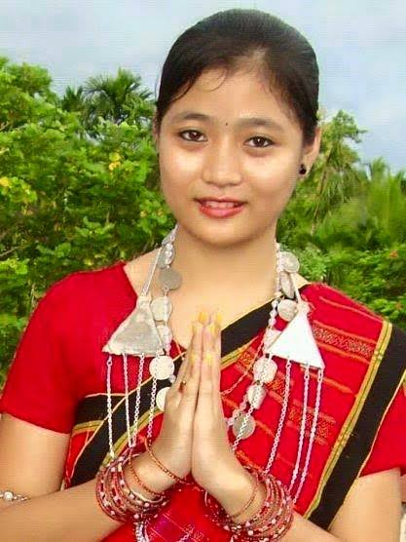
শুভেচ্ছা সবাইকে

Slide 2
পাঠ পরিচিতি
শিক্ষক পরিচিতি
শ্রেণিঃ পঞ্চম
বিষয়ঃ বাংলা
পাঠঃ ফেব্রুয়ারির গান
পাঠ্যাংশঃ দোয়েল কোয়েল.......শীতে।
সময়ঃ ৪০ মিনিট
মোঃনজরুল ইসলাম।
প্রধান শিক্ষক ।
হাসিমপুর সরকারি প্রাথমিক বিদ্যালয় ।
রায়পুরা,নরসিংদী

Slide 3
শিখন ফলঃ
শোনাঃ১.২ .১ উচ্চারিত পঠিত বাক্য , কথা মনোযোগ সহকারে শুনবে ।
বলাঃ ১.১.১ যুক্তবর্ণ সহযোগে তৈরি শব্দ স্পষ্ট ও শুদ্ধ ভাবে বলতে পারবে ।
১.১.২যুক্তবর্ণ সহযোগে তৈরি শব্দযুক্ত বাক্য স্পষ্ট ও শুদ্ধভাবে বলতে পারবে ।
২.২.১ প্রমিত উচ্চারণ ও ছন্দ বজায় রেখে কবিতা আবৃত্তি করতে পারবে।
২.২.২ কবিতার মূলভাব বলতে পারবে ।

Slide 4
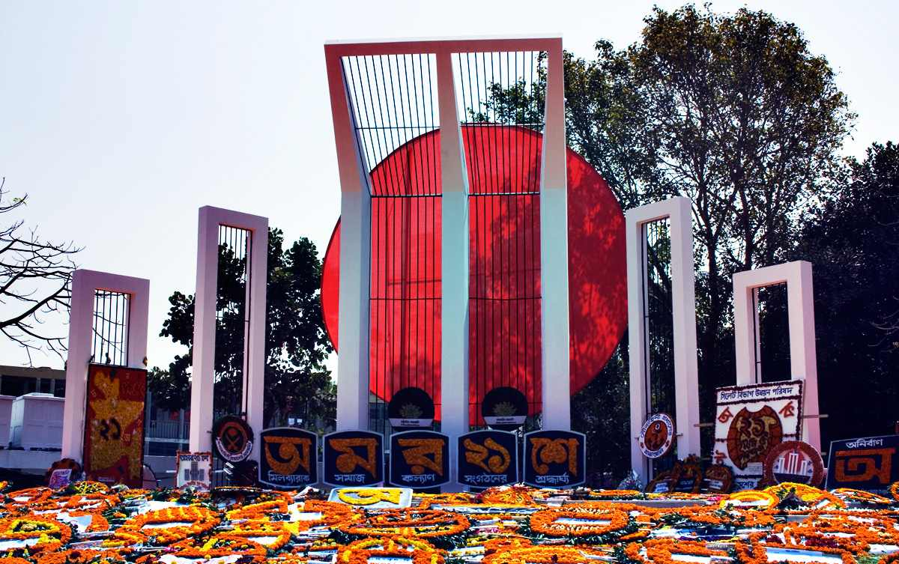
ছবিতে কি দেখতে পাচ্ছ ?
শহিদ মিনার

Slide 5
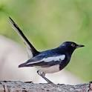
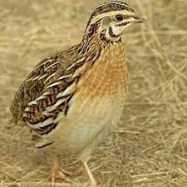
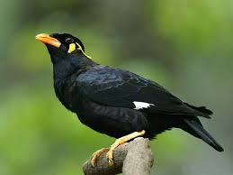
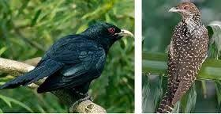
দোয়েল,কোয়েল,ময়না,কোকিল
সবার আছে গান

Slide 6
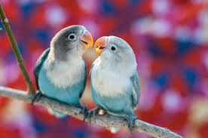
পাখির গানে পাখির সুরে
মুগ্ধ সবার প্রাণ

Slide 7
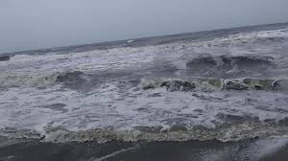
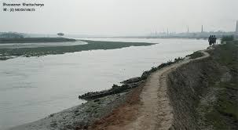
সাগর নদীর ঊর্মিমালার
মন ভোলানো সুর

Slide 8
নদী হচ্ছে স্রোতস্বিনী
সাগর সমুদ্দুর

Slide 9
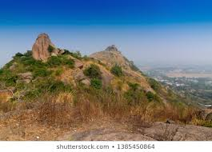
ছড়ায় পাহাড় সুরের বাহার

Slide 10
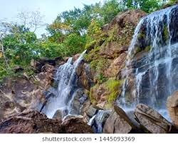
ঝরনা-প্রকৃতিতে

Slide 11
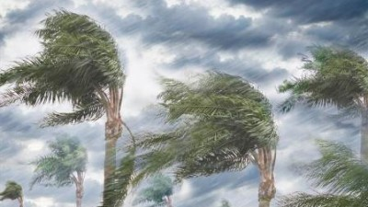
বাতাসে তার প্রতিধ্বনি

Slide 12
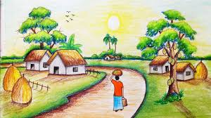
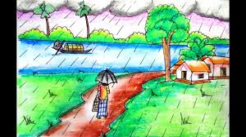
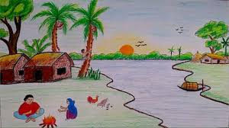
গ্রীষ্ম- বর্ষা – শীতে।

Slide 13
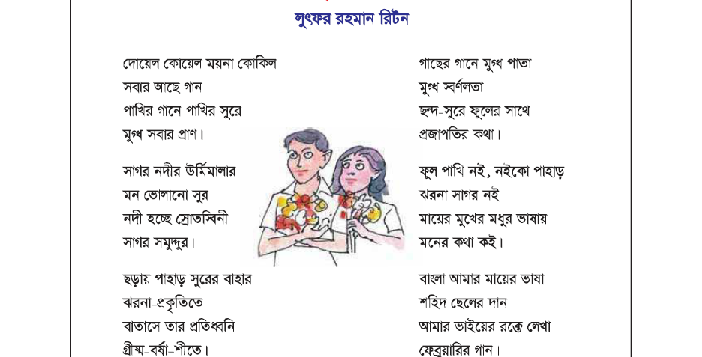
এসো বই পড়ি

Slide 14
কবিতার মূলভাব জেনে নিই।

Slide 15
যুক্তবর্ণযুক্ত শব্দগুলো চিনি
মুগ্ধ , প্রাণ,ঊর্মিমালা ,স্রোতস্বিনী ,সমুদ্দুর
প্রকৃতি ,গ্রীষ্ম

Slide 16
দলীয় কাজঃ
শব্দগুলো দিয়ে বাক্য গঠন করঃ
মুগ্ধ ,প্রাণ, ঊর্মিমালা ,স্রোতস্বিনী
সমুদ্দুর, প্রকৃতি , গ্রীষ্ম

Slide 17
মূল্যায়ণঃ
১।২১ শে ফেব্রুয়ারি আমাদের কি দিবস?
২।ফেব্রুয়ারির গান কবিতার প্রেক্ষাপট কি?
৩।আমার ভাইয়ের রক্তে রাঙানো একুশে ফেব্রুয়ারী এই গানটির গীতিকার কে ?

Slide 18
বাড়ির কাজ
২১ শে ফেব্রুয়ারি সম্পর্কে ৫টি বাক্য লিখে আনবে।

Slide 19
ধন্যবাদ

